Slide 1

HOSTING dan DOMAIN
Web Lanjut

Slide 2
Domain
Nama domain (domain name) adalah nama unik yang diberikan untuk mengidentifikasi nama server komputer seperti web server atau email server di jaringan komputer ataupun internet.
Nama domain berfungsi untuk mempermudah pengguna di internet pada saat melakukan akses ke server,
selain juga dipakai untuk mengingat nama server yang dikunjungi tanpa harus mengenal deretan angka yang rumit yang dikenal sebagai alamat IP.
Nama domain ini juga dikenal sebagai sebuah kesatuan dari sebuah situs web seperti contohnya “wikipedia.org”.
Nama domain kadang-kadang disebut pula dengan istilah URL, atau alamat website.

Slide 3
Hosting
Hosting atau akrab dipanggil web hosting dan sewa hosting adalah penyewaan tempat untuk menampung data-data yang diperlukan oleh sebuah Blog atau website yang memiliki top-level domain sendiri sehingga dapat diakses lewat Internet.
Data disini dapat berupa file, gambar, email, aplikasi/program/script dan database dalam satu wadah yang disebut Hosting.

Slide 4
Cara Upload File ke Hosting
sigup atau daftar ke situs penyedia jasa layanan hosting terlebih dahulu
.
2.Maka kita akan mendapatkan username dan password,untuk masuk kea kun kita.
3.Setelah itu kita bisa membeli paket hosting dan domain yang di sediakan oleh penyedia layanan.

Slide 5
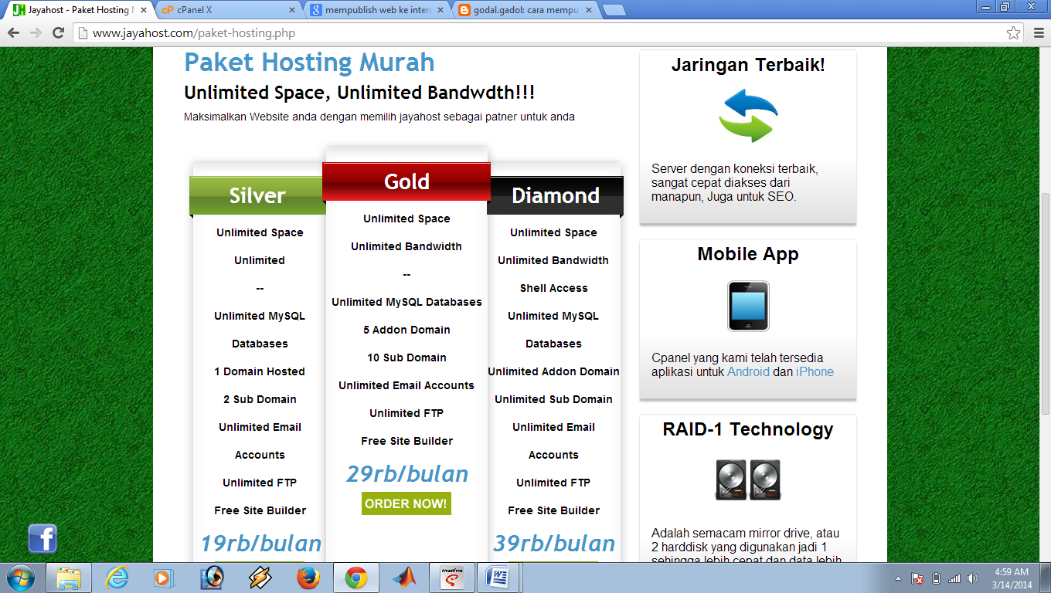

Slide 6
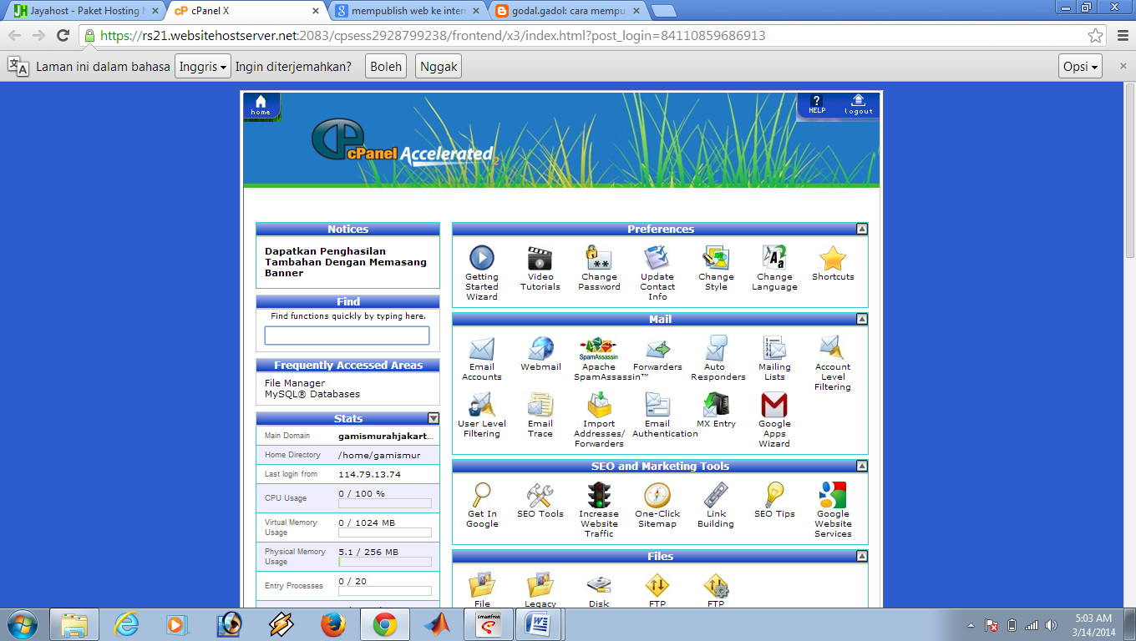
4. Biasanya pembelian akan di konfirmasi melalui email mengenai data-data tentang domain dan hosting kita melalui internet.
5. Setelah itu login ke Cpanel isi username dan password yang telah diberikan penyediakan hosting,maka kita akan masuk ke halaman hosting

Slide 7
6. ZIP seluruh file Website anda menggunakan Winzip/winrar menjadi satu file .zip (cara : klik kanan folder website anda pilih add to archieve dan kompres menggunakan ZIP ) utk mempercepat proses upload, bila anda menggunakan xampp sebagai webserver dan mysql server maka letak website Anda pada C:\Program Files\xampp\htdocs\
7. Upload file zip web anda dengan mengklik file manager

Slide 8
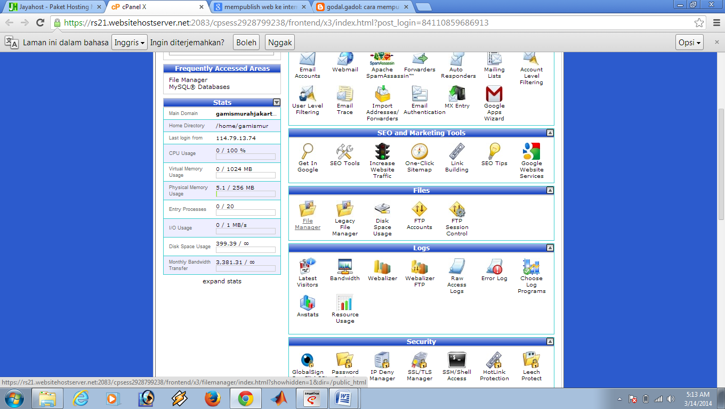
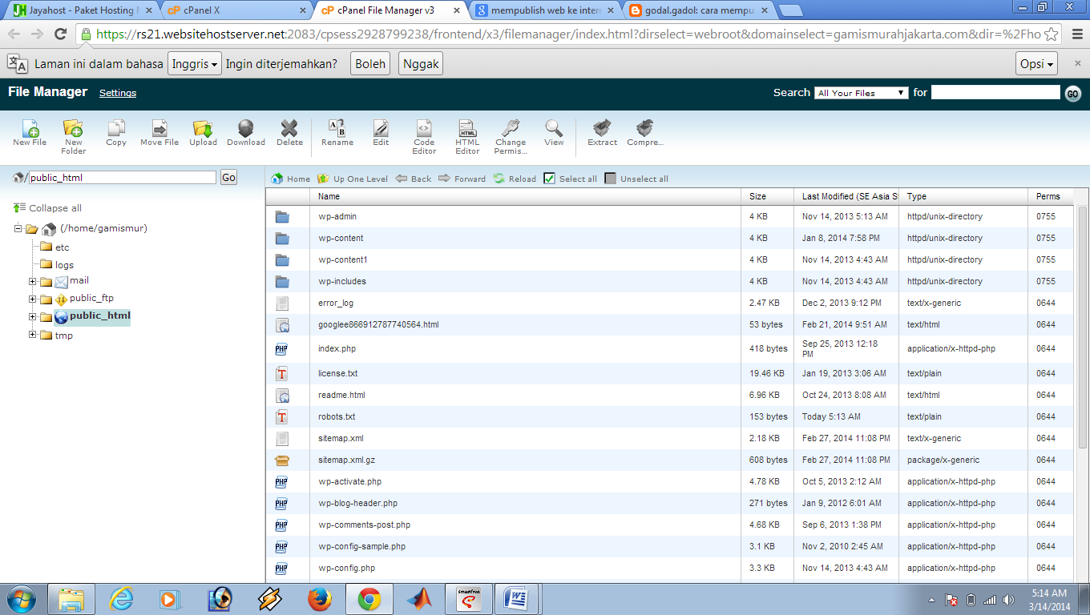
8. Maka akan tampil halaman file maneger seperti di bawah ini :

Slide 9
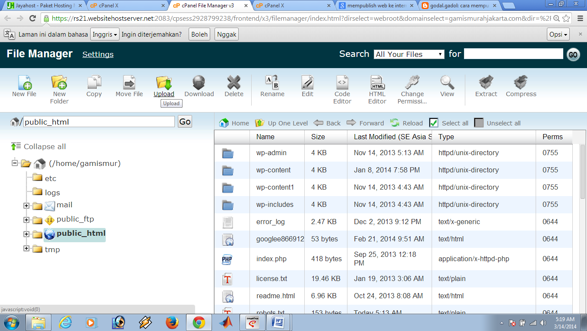
9. Untuk mengambil data dari computer local maka
,Klik Folder Upload yang ada pada atas Menu , biasanya file dalam bentuk zip
Setelah selesai maka file yang kita upload sudah berada di hosting :

Slide 10
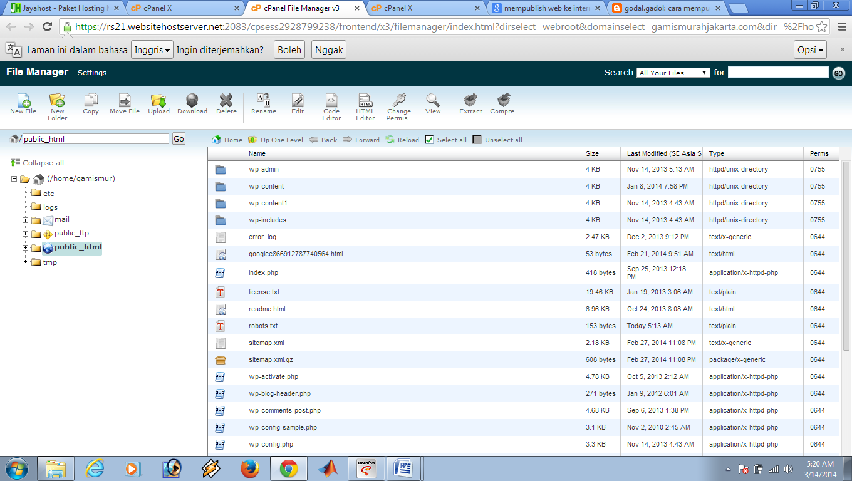

Slide 11
10.Lakukan Eksport databases, dengan cara :
Apabila anda telah membuat website dari rumah, dan akan mengupload web tersebut, maka anda perlu membackup databases web yang telah anda buat dengan menggunakan phpmyadmin,
Dengan cara:Buka browser baru Pada Address isikan http://localhost/phpmyadminpada Pilihan databases klik database wordpress (sesuai dengan nama databases yang anda buat )Klik tombol Export lalu centang kirim ke, lalu klik tombol GO

Slide 12
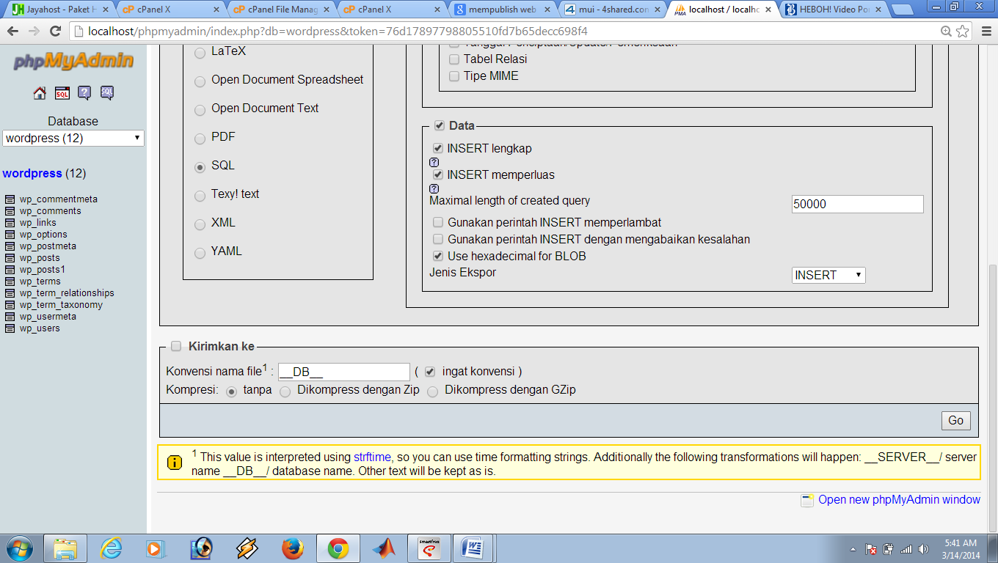

Slide 13
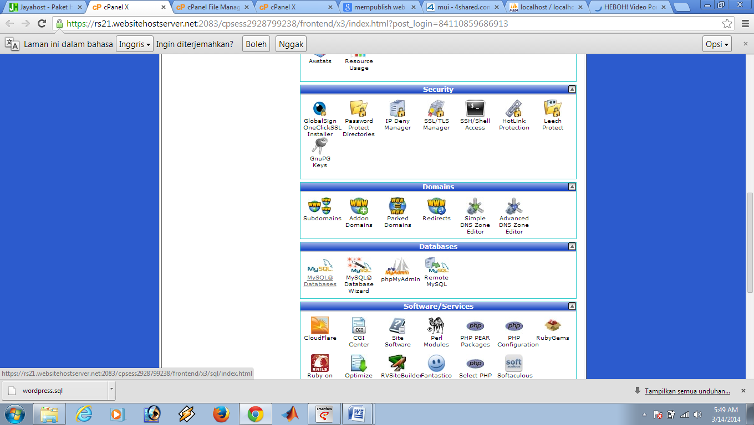
Memindahkan databases ke hosting
  Masuk ke Cpanel ,dihalaman filemanejer klik folder MySql Databases

Slide 14
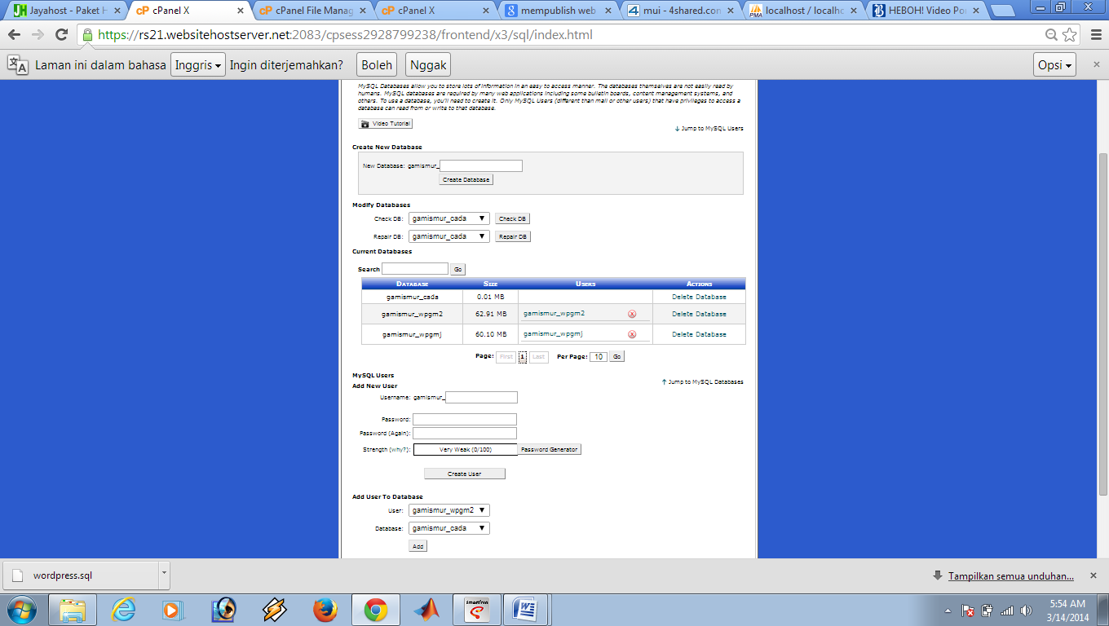
  Maka akan tampil halaman MySQL ,isi data-data pada form dibawah ini,
  yaitu Nama databases User dan Password jangan sampai lupa karena untuk di setting di file koneksinya

Slide 15
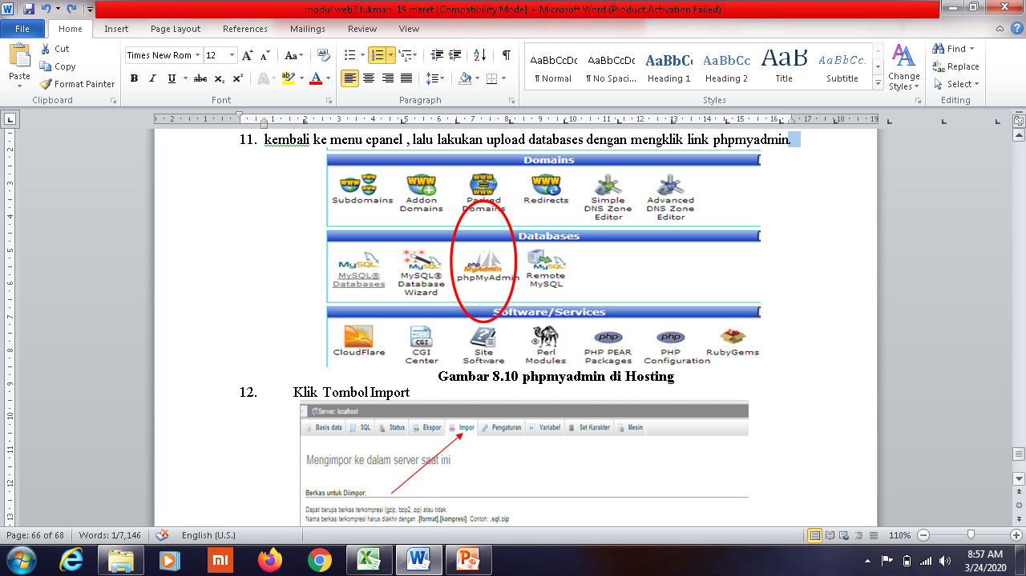

Slide 16
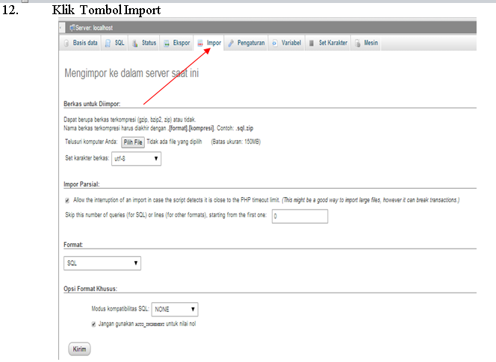

Slide 17
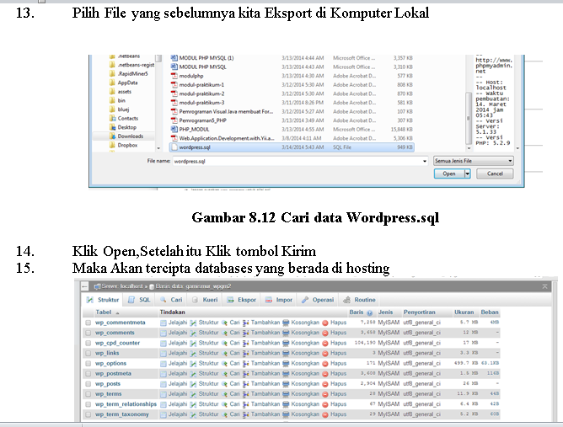

Slide 18
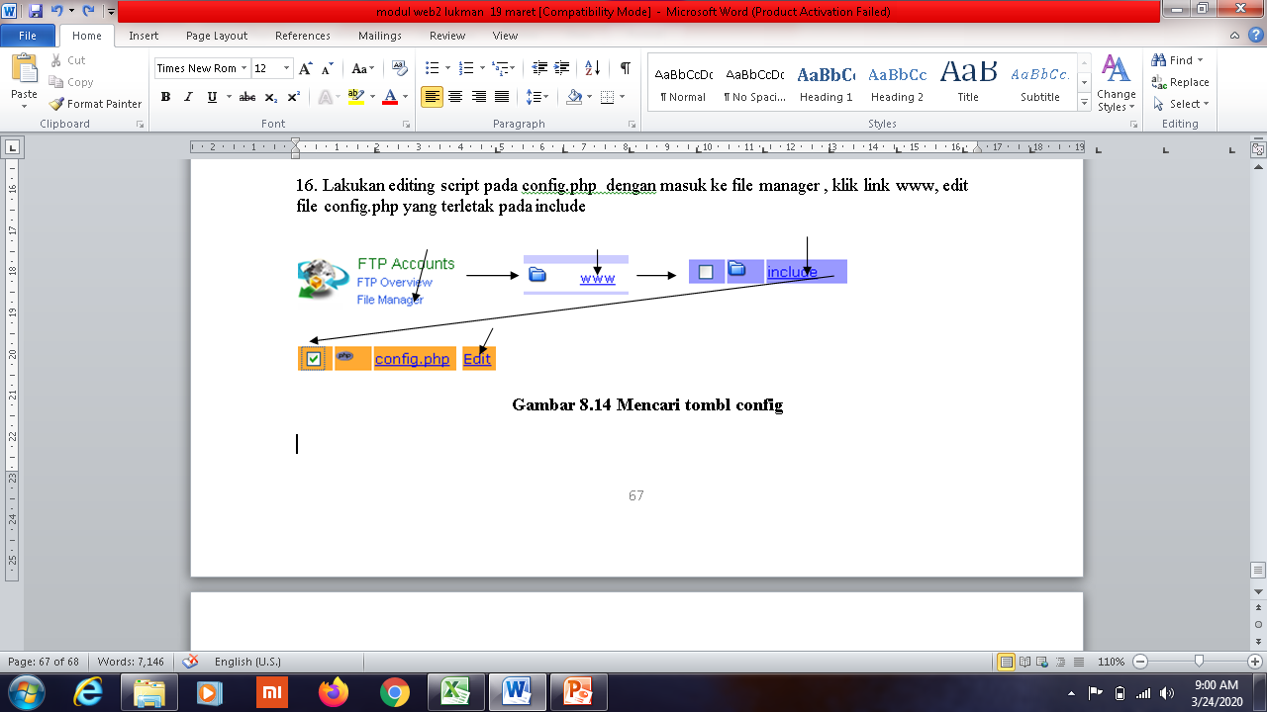

Slide 19
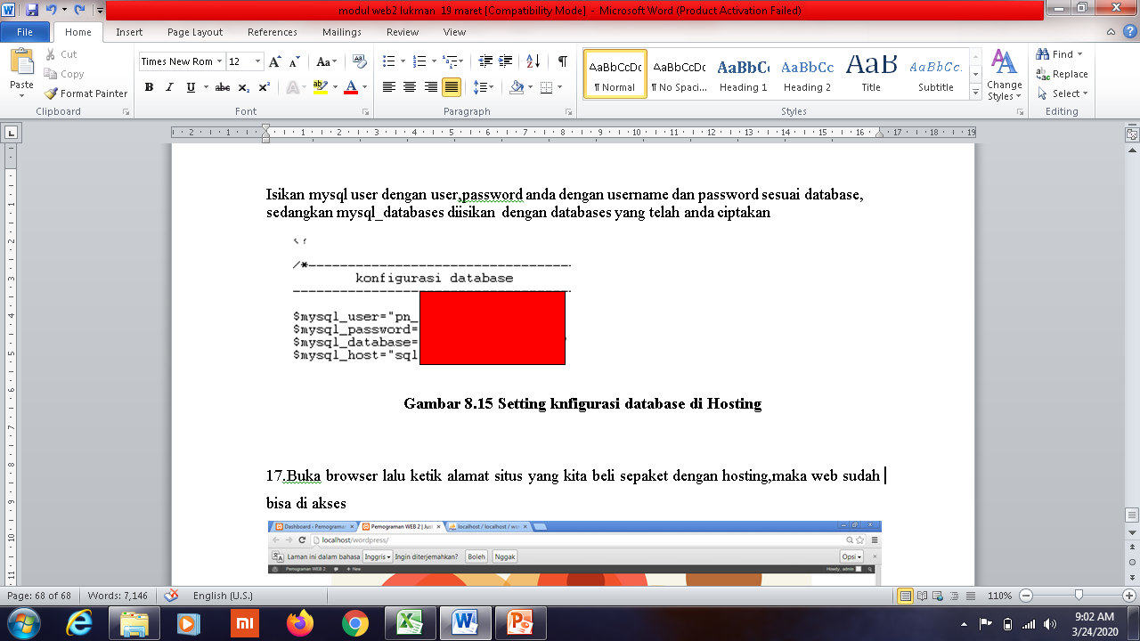

Slide 20
Latihan
Pilihlah salah satu studi kasus dibawah ini sesuai dengan no NPM terakhir dan Upload dan Publis Project kalian di web menggunakan Hosting dan Domain,Hasilnya di Kirim Ke email!
  0. Rekam Medik Pada Rumah Sakit XYZ
  1. Rental VCD/DVD
  2. Penjualan Minimarket
  3. Perpustakaan XYZ
  4. Sistem Informasi Akademik XZY
  5. Penerimaan Siswa baru pada SMU X
  6. Apotik
  7. Kepegawaian Fakultas Teknik
  8. Inventori Laboratorium Komputer
  9.Parkir XYZ

Slide 21

Terima Kasih

